Slide 1

系统服务
后盾网 人人做后盾
www.houdunwang.com
后盾网 2011-2014

Slide 2
服务
服务（service)就是常驻内存的进程，因为服务一直驻留内存等待服务所以也称为守护（daemon)进程
服务器有很多服务，比如ftp、www、mysql等服务，客户端通过ip地址与服务器建立连接后，则通过端口取得相应的服务。
为了统一服务与端口的关系，制定了各协议如http协议，指www服务与80端口

Slide 3
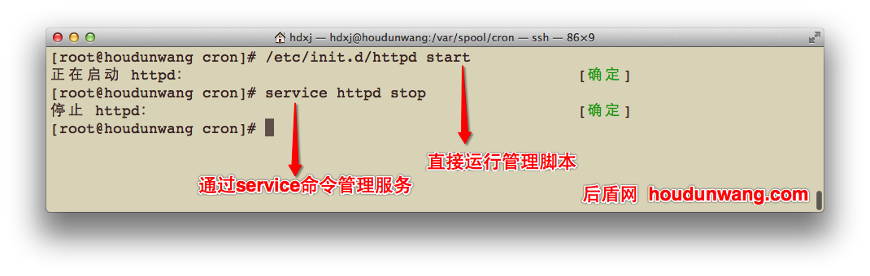
启动与关闭服务
服务启动脚本在/etc/init.d下
centos提供了service脚本，执行/etc/init.d/下的脚本来启动或关闭服务，service命令也是操作/etc/init.d/下的某个服务脚本

Slide 4
service
开启httpd服务器 service httpd start
关闭mysql服务器 service mysqld stop
重起httpd服务 service httpd restart

Slide 5
运行级别
linux os 将操作环境分为以下7个等级
  1 单人使用者模式的文字界面
  2 多人使用者模式的文字界面,不具有网络档案系统(NFS)功能
  3 多人使用者模式的文字界面,具有网络档案系统(NFS)功能
  4 系统保留功能
  5 X Window
  6 重新启动
  0 关机
  切换运行级别为3 init 3

Slide 6
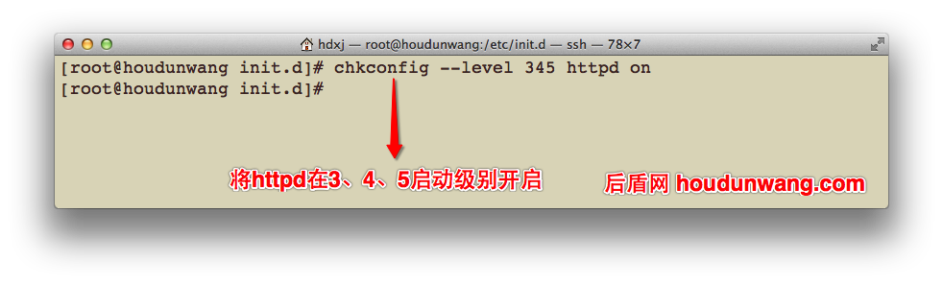
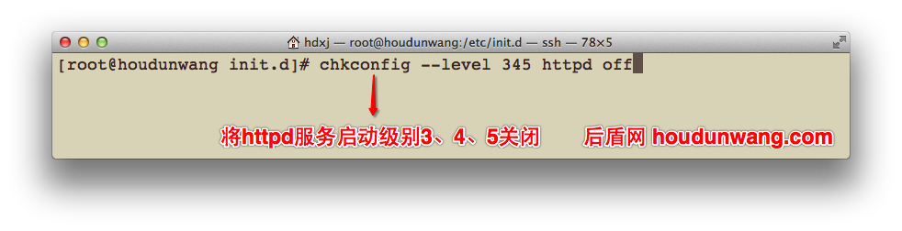
chkconfig开或关服务
开启服务
关闭服务

Slide 7
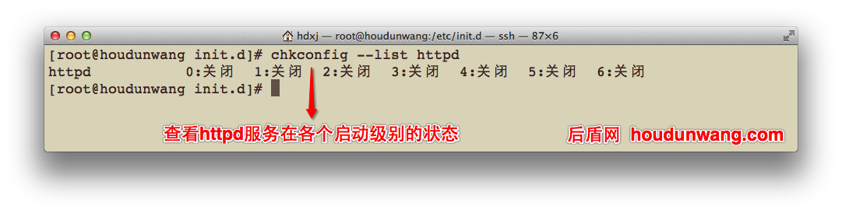
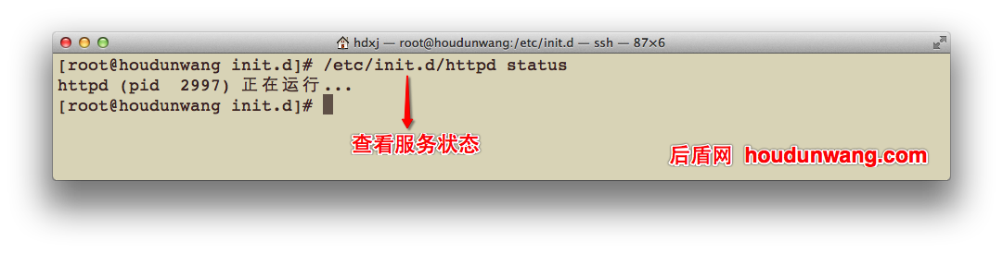
显示服务状态
查看服务启动状态

